Slide 1
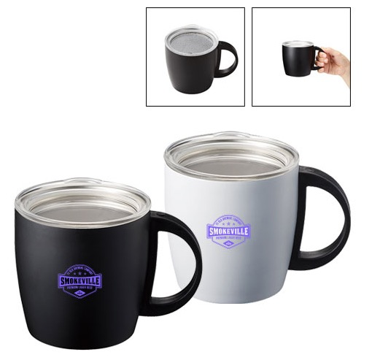
【提案書】
サーモステンレスマグ
特徴
真空二重構造のため、冷たいものでも結露しにくく、熱い飲み物を入れても手で持つことができ、保冷保温効果の高いステンレスマグです。柔らかみのあるフォルムとマットな質感がおしゃれ！
納期
納期スペース
仕様
素 材：ステンレス(18-8)､PS 他
サイズ：φ97×96mm
容 量：390ml
付属品：取説付(紙箱面)
備 考：ブラック・ホワイト
食品衛生検査済
お見積
お見積りスペース

